Slide 1

Oбучениe на протяжении всей жизни : пример Эстонии
Кулли Алль
Министерство образования и научных исследований
05.2017

Slide 2
Об образовании - лучше показать, чем говорить
https://drive.google.com/open?id=0Bwbsfk0UVjleRXRRazRyVF9Kc1E

Slide 3
PISA
Уровень учащихся основных школ Эстонии среди лучших в мире, а в Европе мы находимся в абсолютных лидерах.
Результаты улучшились . Например, в природоведении молодежь Эстонии I

Slide 4
PIAAC (Programme for the International Assessment of Adult Competencies)
Mеждународное исследование компетенций взрослых, в рамках которого были впервые оценены навыки обработки информации при помощи компьютера среди взрослого населения.
В общей сложности в период 2011-2012 гг. в исследовании приняли участие более 165 000 человек в возрасте 16-65 лет из 24 государств.

Slide 5
В программе PIAAC оценивались 3 основных навыка
Hавыки функционального чтения и лежащие в их основе базовые навыки;
математическая грамотность;
умение решать проблемы в технологичной среде.

Slide 6
Судя по уровню навыков функционального чтения и математической грамотности, можно сказать, что качество образования в Эстонии является конкурентоспособным в мировом контексте: среди молодых людей в возрасте до 30 лет с основным и средним образованием показатели аналогичных групп были выше только у небольшого числа государств, а навыки молодых людей с высшим образованием соответствовали среднему уровню.

Slide 7
В аспекте навыков эстонское общество скорее отличается равенством: внутригосударственные отличия между людьми с разным образованием, из разных семей и разного пола остаются относительно небольшими по сравнению с другими государствами.

Slide 8
В отношении навыков действует принцип "пользуйся или теряй", т.е. освоенные навыки можно легко утратить, если для них не находится применения в повседневной жизни или на работе.
При этом частота применения навыков в Эстонии на среднем уровне, а на работе – скорее ниже среднего уровня.

Slide 9
Ожидайте замещения для определенных видов работ: поляризация требует навыков
Demand for skills
Growth (%) 1995/98-2010
Index of changing work tasks in the USA
Index value: 1960 = 50
Source: OECD (2015). In It Together: Why Less Inequality Benefits All, OECD Publishing.
Source: Levy and Murnane (2013), Dancing with Robots: Human Skills for Computerized Work, Third Way
Notes:
The adoption of technology in productive processes has impacted employment since the Industrial Revolution (and before); it is something our labour markets have lived with for a long time. Technological anxiety, the fear that technology will replace human labour, has been in the forefront of discussions in the 1960s, 1980s… and today.
Technological change has meant, on the one hand, job losses due to substitution of human labour with machines. On the other hand, technological change also brought direct and indirect job creation as machines require building and maintenance, more wealth is created and new markets are opened. The adoption of technology changes the nature of the tasks entailed by jobs.
Though technological change is typically thought of as automation (the replacement of tasks carried out by humans by machines), it also comprises changes in the efficiency of productive processes (e.g. communication) which can accelerate other large-scale processes affecting employment (e.g. outsourcing, offshoring, globalisation).
The impact of technological change on employment and jobs is biased towards certain types of skills: routine tasks that are easily programmable and non-person-to-person interactions are most affected. Person-to-person services and occupations relying more on creativity, context adaptability, task discretion, social skills and tacit cognitive capacities have been less affected.
Though some studies argue that 47% of US employment is subject to substitution (39% in Germany, 35% in the UK) (Frey and Osborne 2013), others put this figure at 12% (9% in Germany) (ZEW, 2015). The assumptions of what tasks are replaceable are key, but the undisputed fact is that the occupational structure will change and the tasks required to carry out jobs will also change. Substitution may mean the destruction of certain jobs, but not the destruction of employment.

Slide 10
Массовая технологическая безработица или массовое изменение требований к должностям
Employment to population ratio
Percentage of the working-age population (aged 15/16-64)
Workers at high risk of substitution
Percentage of workers with >70% of substitutable tasks
Source: OECD Labour Force Statistics Database
Source: Survey of Adult Skills (PIAAC); Arntz et al (2016)
Технические изменения изменили профессиональную структуру наших экономик и типы необходимых навыков, но не совокупный спрос на рабочую силу.
Notes:
In the short term, and on local labour markets, technological change may disrupt employment inducing displacement in some areas but creating poles of economic development in others.
On an aggregate level and in the long term, skill-biased and routine-biased technical change has changed the occupational structure of our economies (job polarisation) the distribution of high-skilled and high-paying work geographically, but not the need for human labour as aggregate demand and the demand for complementary services increase (Autor, 2015; Bessen, 2015).
In particular, the number of direct jobs created by the IT industry is relatively low (job creation is driven by the Service sector), its multiplier effect needs to be considered. In the US, it has been estimated at 4.9 (Moretti, 2013) and at 5 in European Countries (Goos, Konings and Vandemeyer, 2015).
Active labour market policies and industrial policy are key government levers to mitigate the negative impact of technological change on employment and direct these dynamics towards greater and better employment opportunities.
At the core of workers’ capacity to benefit from these changes is having skills that are complementary to digital technologies or non-substitutable by them (soft skills, social skills, occupations based on tacit knowledge). The geographic distribution of innovation and wealth point to the need to create high-skill poles at an urban level that complement industrial policy (Berger and Frey 2015).

Slide 11
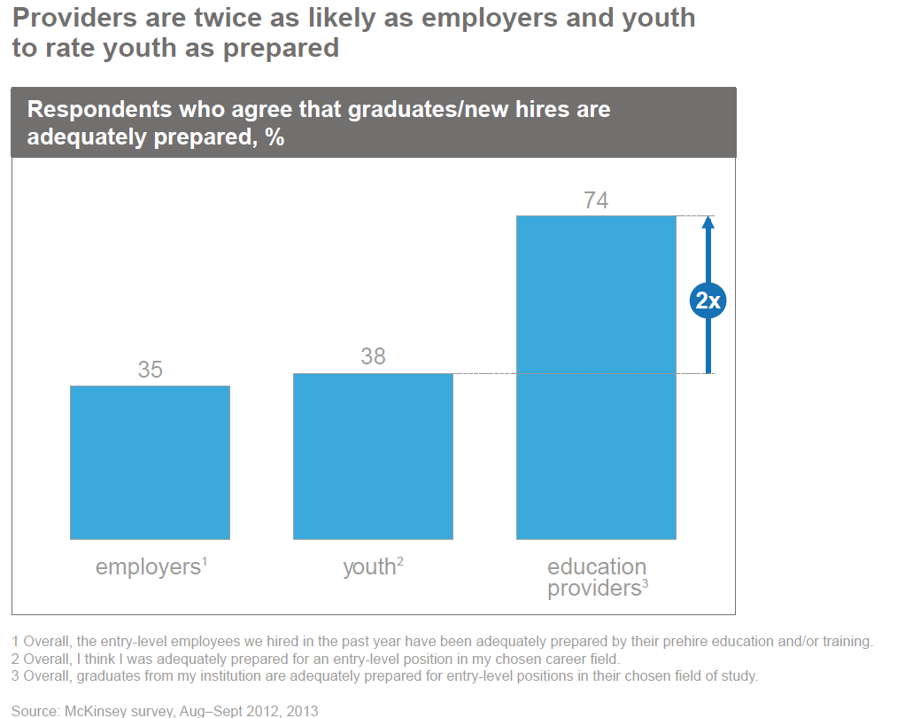
Необходимость большего согласования в определении «потребностей в навыках» среди заинтересованных сторон
74% of education providers across 8 major EU Economies believe youth to be prepared for their job
Yet, only 35% of employers share the same opinion on new hires
Notes:
Countries analysed in the McKinsey Survey are: UK, Italy, Germany, Spain, Greece, Portugal, France and Sweden

Slide 12
Стратегия непрерывного обучения
является одним из важнейших документов, направляющих развитие всей сферы образования и служащих фундаментом для формирования под неё соответствующей бюджетной базы на период с 2014 по 2020 годы.

Slide 13
Общая цель
предоставить жителям возможности для непрерывного обучения в соответствии с их потребностям и способностям.
у каждого появится достойный шанс для реализации себя как личности в обществе, трудовой и семейной жизни.
программы, носящие прикладной характер – направленные на проведение в жизнь необходимых изменений.

Slide 14
Стратегия непрерывного обучения
Изменившееся понимание обучения
Компетентные и мотивированные преподаватели и директора школ
Согласованность между возможностями непрерывного обучения и потребностями рынка труда
Цифровая революция в непрерывном обучении
Равные возможности для непрерывного обучения и рост участия в обучении

Slide 15
Образование взрослых
Понятие «взрослый учащийся» в Эстонии, как правило, не связано с возрастом. Согласно действующему законодательству, под взрослым учащимся мы понимаем человека, для которого учеба не является основной деятельностью, подразумевается, что он учится параллельно с работой.
На основании соответствующего закона, обучение взрослых разделяется на уровневое обучение и дополнительное обучение.

Slide 16
LLL % 2008 – 2016
Notes:
15,7% 2016

Slide 17
Закон об обучении взрослых
1 июля 2015 г. вступил в силу
обучение взрослых разделяется на уровневое обучение и дополнительное обучение
Уровневое обучение - в нестационарной форме или экстерном основное или общее среднее образование, профессиональное или высшее образование.
Дополнительное обучение – это целенаправленная и организованная учебная деятельность, проходящая на основании учебной программы вне уровневого обучения.

Slide 18
Национальная политика Эстонии в сфере обучения взрослых ставит своей целью повышение его качества и доступности с упором на обеспечение потребностей рынка труда.
В результате этого система обучения взрослых Эстонии превратилась более гибкoй и общедоступнй.

Slide 19
деятельности
Государственный заказ
Популяризация образования для взрослых
Качества образования взрослых Доступ к образованию для взрослого населения
Признание предшествующего обучения
Система профессий, OSKA

Slide 20
Информация для улучшения условий занятости, образования и миграции
Политика в области образования
Миграционная политика
Политика в области занятости
Социальные партнеры
Update occupational standards
Revise, design, allocate training programs
Develop apprenticeship programs
Update NQF & curricula
Information for students on employment prospects
Decide course provision and funding
Advise members on skills to promote
Influence labour and education policy
Fast track entry of migrants with skills needed by employers
Attract talent from abroad to fill skill gaps

Slide 21


